Slide 1
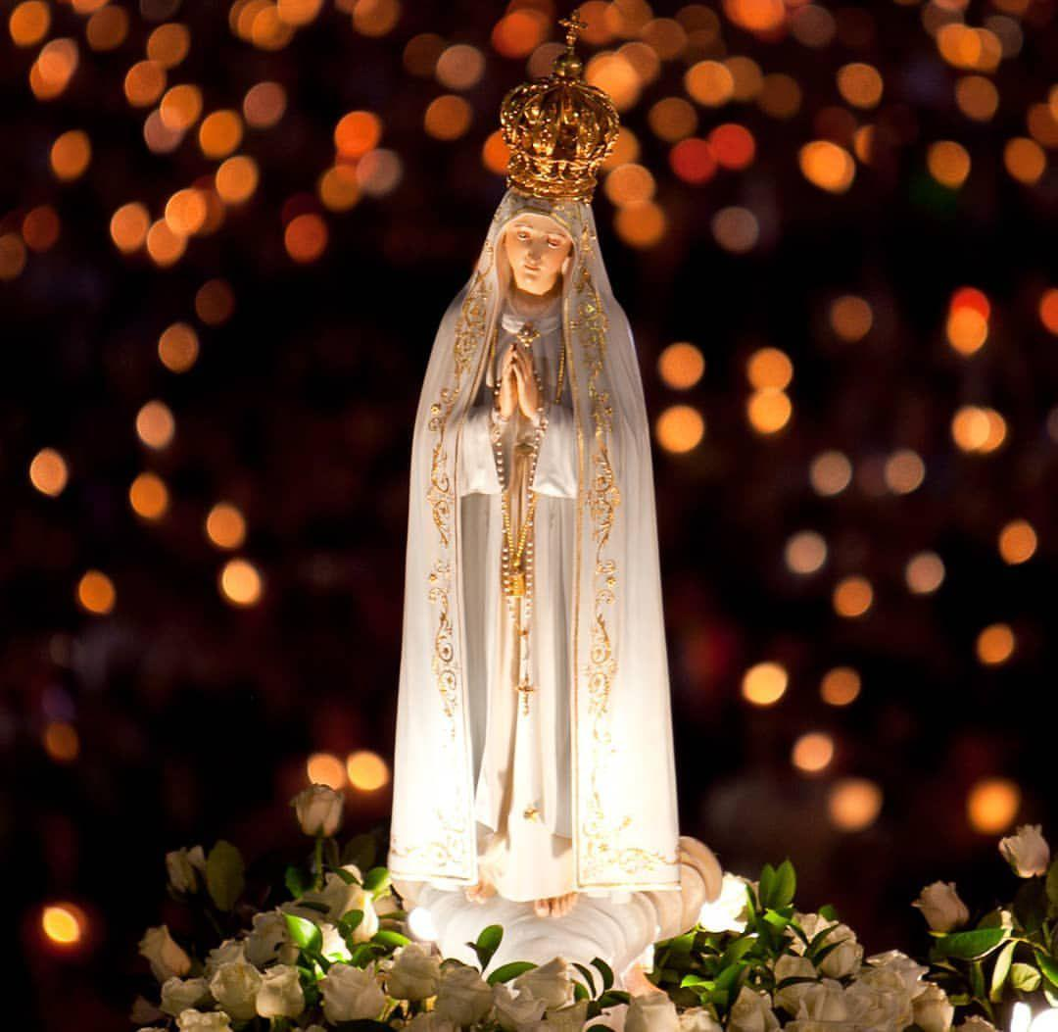
നന്‍മനിറഞ്ഞ മറിയമെ സ്വസ്തി! കര്‍ത്താവ്‌ അങ്ങയോടുകൂടെ, സ്ത്രീകളില്‍ അങ്ങ്‌ അനുഗ്രഹിക്കപ്പെട്ടവളാകുന്നു‍. അങ്ങയുടെ ഉദരത്തിന്‍ ഫലമായ ഈശോ അനുഗ്രഹിക്കപ്പെട്ടവനാകുന്നു‍ (ലൂക്കാ 1:28, 1:42-43).

Slide 2

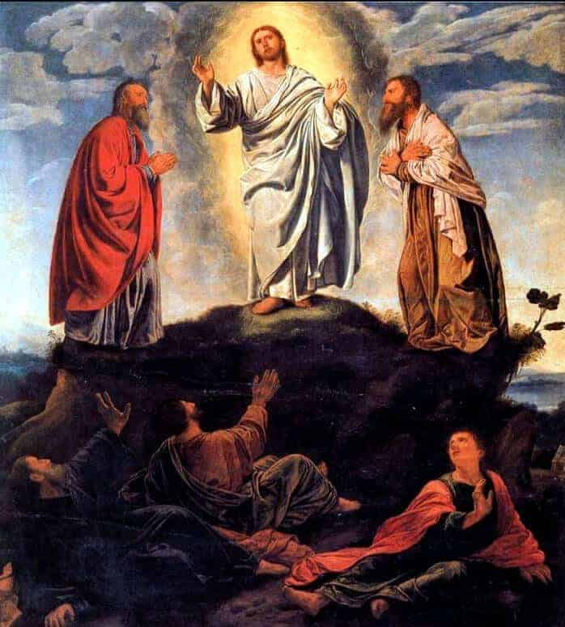
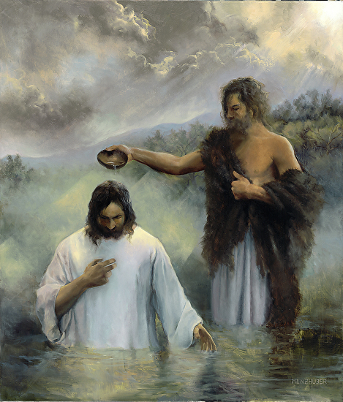
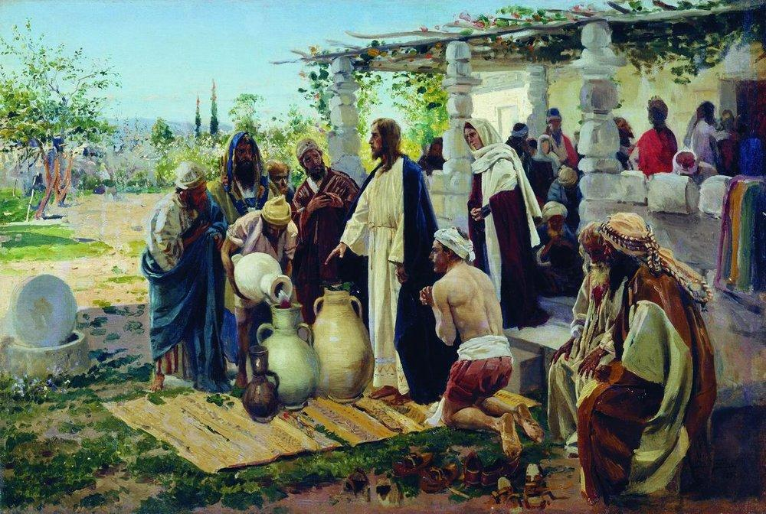
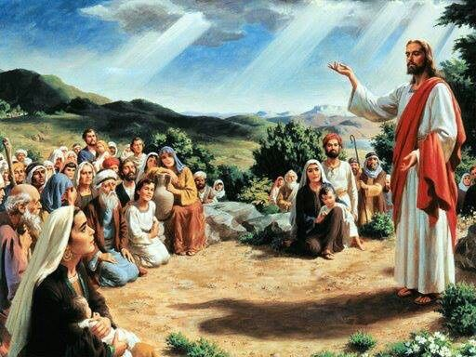
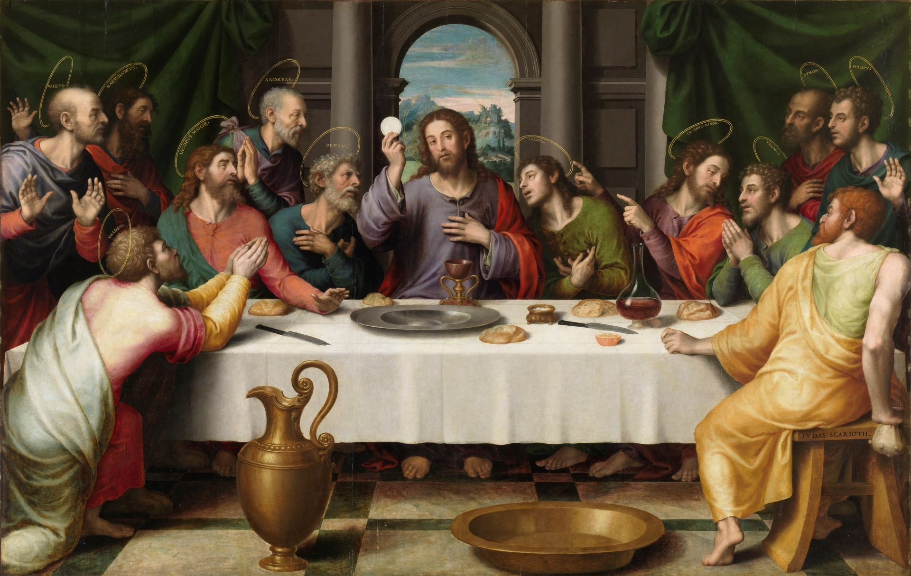
Luminous Mysteries
പ്രകാശത്തിന്റെ രഹസ്യങ്ങൾ
A Jesus Youth Infopark Initiative

Slide 3
The First Luminous Mystery
ഒന്നാം ദിവ്യരഹസ്യം
"നമ്മുടെ കര്‍ത്താവായ ഈശോമിശിഹാ യോര്‍ദ്ദാന്‍ നദിയില്‍ മാമ്മോദീസ സ്വീകരിച്ചപ്പോള്‍ പരിശുദ്ധാത്മാവ് അവിടുത്തെ മേല്‍ എഴുന്നള്ളിവന്നതിനെയും ഇവന്‍ എന്‍റെ പ്രിയപുത്രന്‍ ഇവനില്‍ ഞാന്‍ പ്രസാദിച്ചിരിക്കുന്നു എന്ന്‌ സ്വര്‍ഗ്ഗത്തില്‍ നിന്നും അരുളപ്പാടുണ്ടായതിനെയും കുറിച്ച് നമുക്ക് ധ്യാനിക്കാം"

Slide 4
The Second Luminous Mystery
രണ്ടാം ദിവ്യരഹസ്യം
"നമ്മുടെ കര്‍ത്താവായ ഈശോമിശിഹാ കാനായിലെ കല്യാണ വിരുന്നില്‍ വച്ച് തന്‍റെ അമ്മയായ പരിശുദ്ധ കന്യകാമറിയത്തിന്‍റെ അപേക്ഷ സ്വീകരിച്ച് അത്ഭുതകരമായി വെള്ളം വീഞ്ഞാക്കി തന്‍റെ മഹത്വം വെളിപ്പെടുത്തിയതിനെക്കുറിച്ച് നമുക്ക് ധ്യാനിക്കാം"

Slide 5
The Third Luminous Mystery
മൂന്നാം ദിവ്യരഹസ്യം
"നമ്മുടെ കര്‍ത്താവായ ഈശോമിശിഹാ ദൈവരാജ്യത്തിന്‍റെ ആഗമനം അറിയിച്ചുകൊണ്ട് അനുതപിച്ച് സുവിശേഷത്തില്‍ വിശ്വസിക്കുവിന്‍ എന്ന്‌ ആഹ്വാനം ചെയ്തതിനെക്കുറിച്ച് നമുക്ക് ധ്യാനിക്കാം"

Slide 6
The Fourth Luminous Mystery
നാലാം ദിവ്യരഹസ്യം
"നമ്മുടെ കര്‍ത്താവായ ഈശോമിശിഹാ താബോര്‍ മലയില്‍ പ്രാര്‍ത്ഥിച്ചുകൊണ്ടിരുന്നപ്പോള്‍ രൂപാന്തരപ്പെട്ടതിനെയും "ഇവന്‍ എന്‍റെ പ്രിയപുത്രനാകുന്നു, ഇവനെ നിങ്ങള്‍ ശ്രവിക്കുവിന്‍" എന്ന്‌ സ്വര്‍ഗ്ഗീയ അരുളപ്പാട് ഉണ്ടായതിനെയും കുറിച്ച് നമുക്ക് ധ്യാനിക്കാം"

Slide 7
The Fifth Luminous Mystery
അഞ്ചാം ദിവ്യരഹസ്യം
"നമ്മുടെ കര്‍ത്താവായ ഈശോമിശിഹാ അന്ത്യഅത്താഴവേളയില്‍ നമ്മോടുള്ള സ്നേഹത്തിന്‍റെ ഉടമ്പടിയായി തന്‍റെ ശരീരരക്തങ്ങള്‍ പങ്കുവച്ചു നല്കുന്ന പരിശുദ്ധ കുര്‍ബാന സ്ഥാപിച്ചതിനെക്കുറിച്ച് നമുക്ക് ധ്യാനിക്കാം"

